Slide 1
Le lexique du nouvel an chinois

Slide 2
LES BAGUETTE

Slide 3
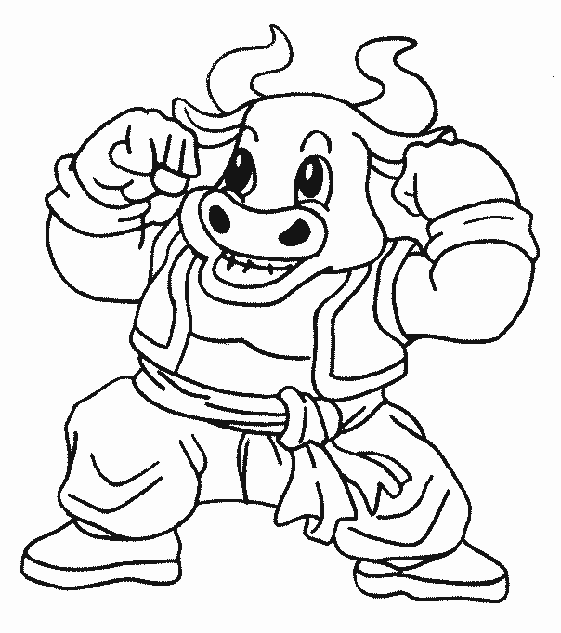
LE BOEUF

Slide 4
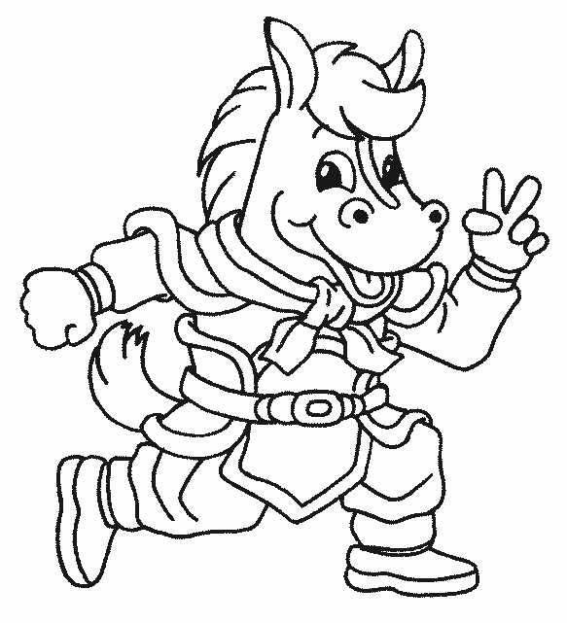
LE CHEVAL

Slide 5
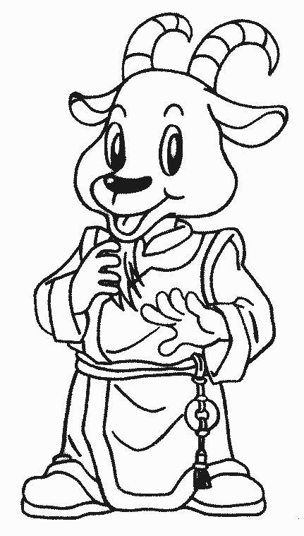
LA CHEVRE

Slide 6
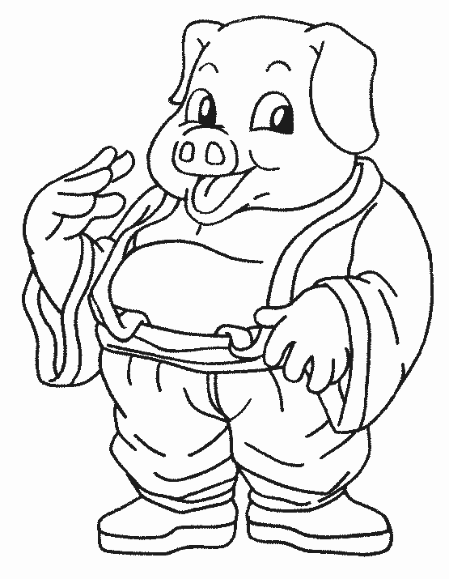
LE COCHON

Slide 7
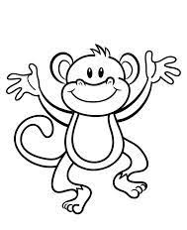
LE SINGE

Slide 8
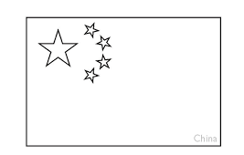
LE DRAPEAU CHINOIS

Slide 10
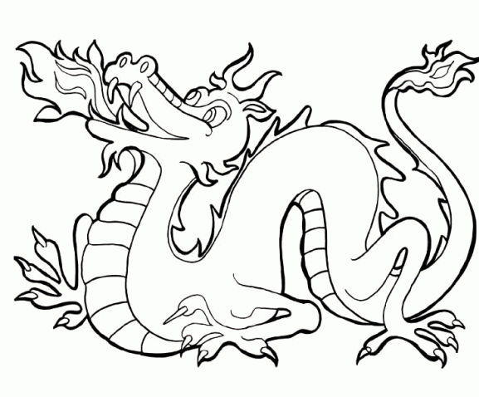
LE DRAGON

Slide 11
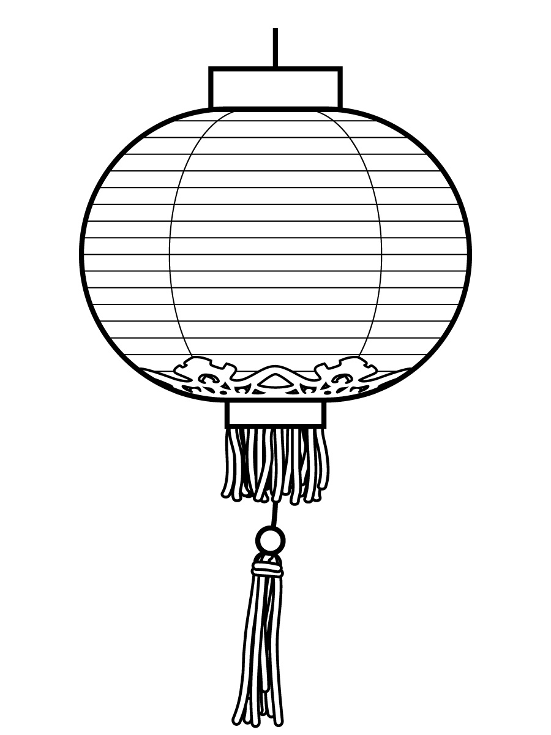
LA LANTERNE

Slide 12
L’EVENTAIL

Slide 13
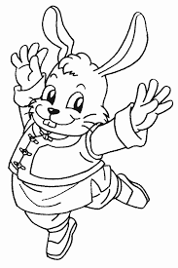
LE LAPIN

Slide 14
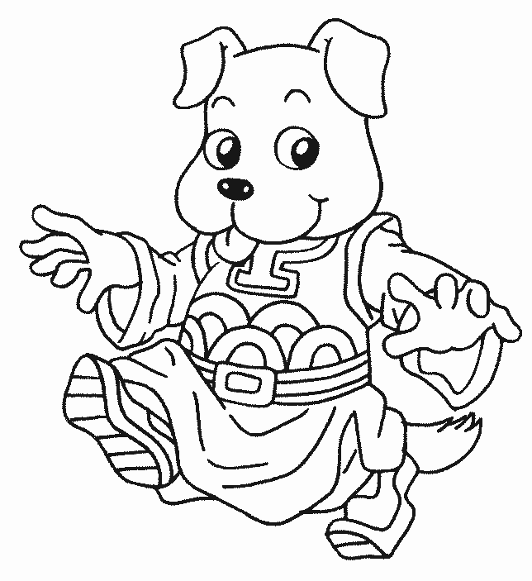
LE CHIEN

Slide 15
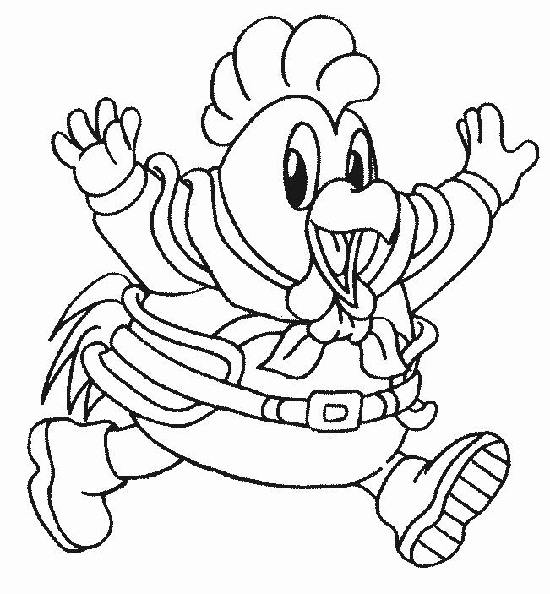
LA POULE

Slide 16
LE SERPENT

Slide 17
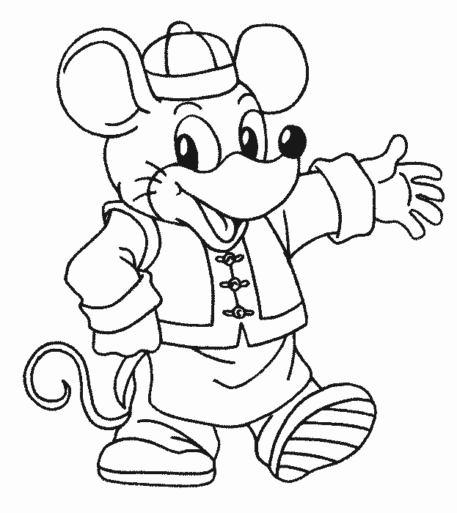
LA SOURIS

Slide 18
LES RAVIOLIS

Slide 19
LE TIGRE

Slide 20
LE PANDA

